Slide 1
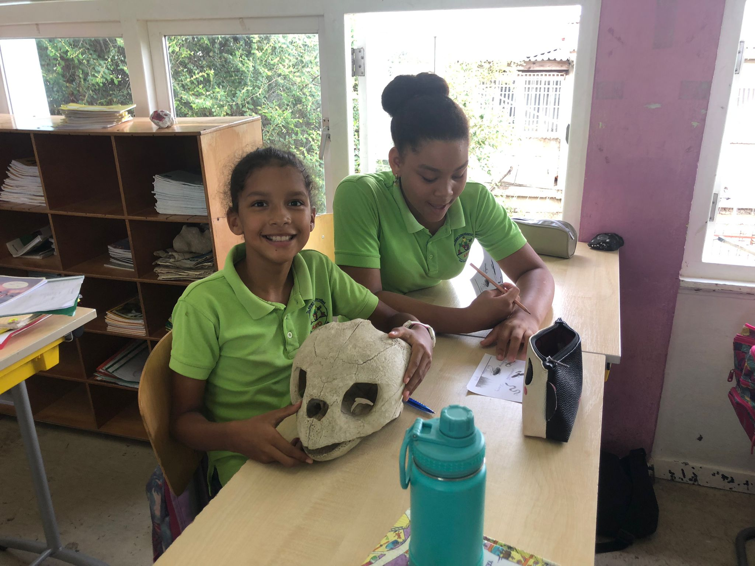
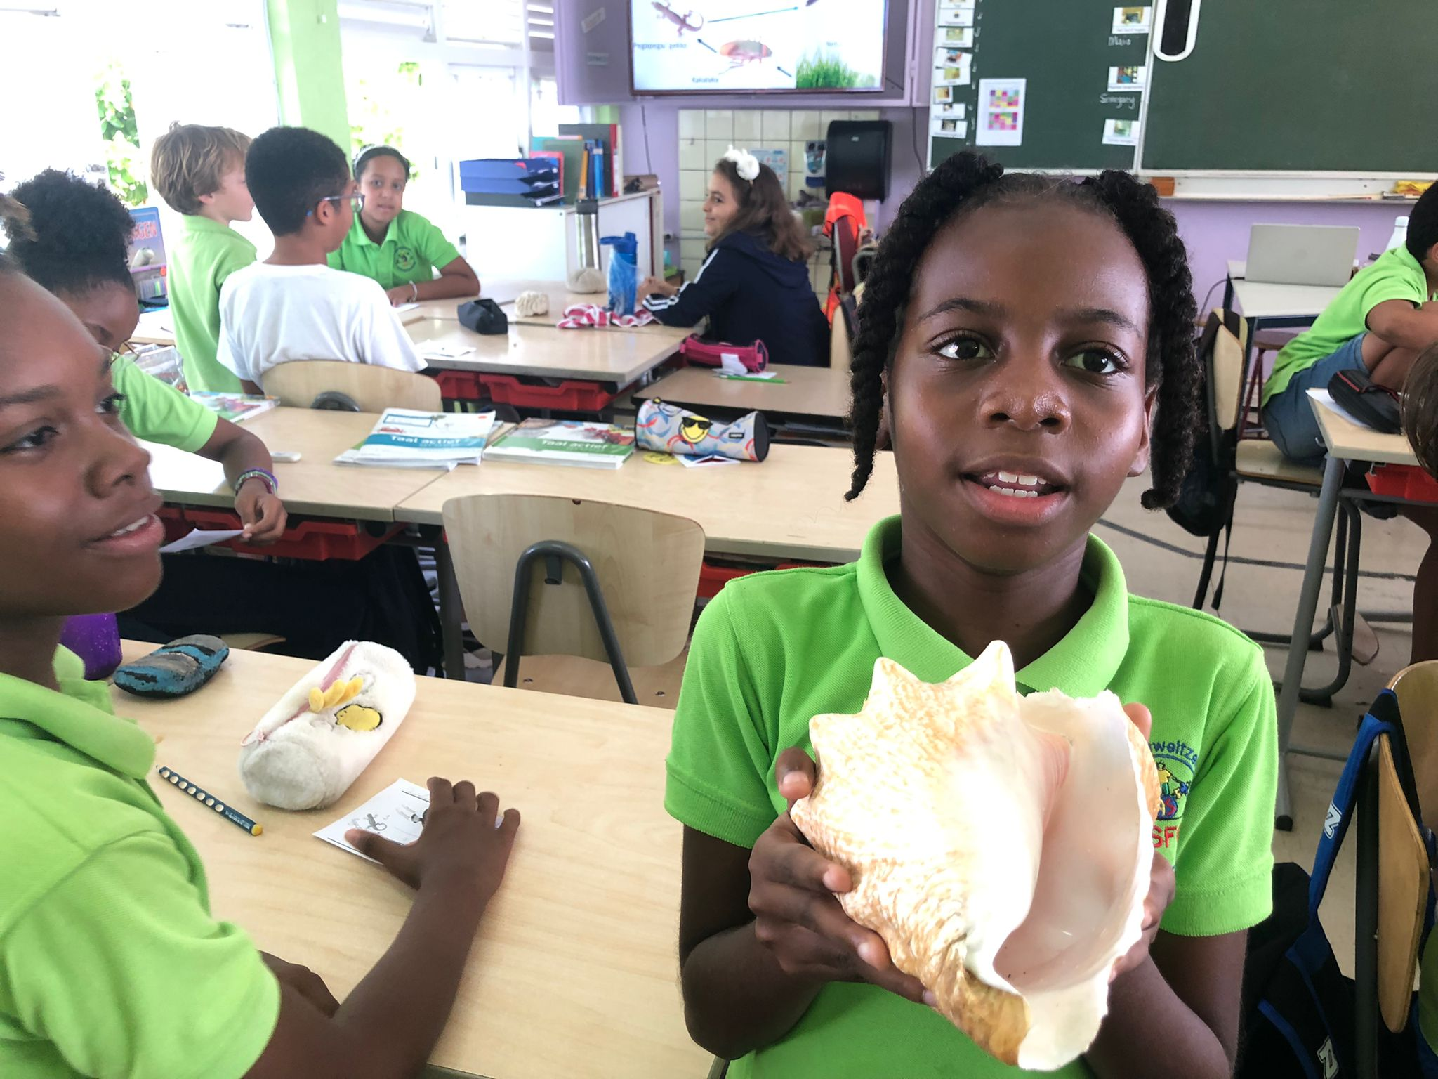
natuuronderzoek
Module 2.3
Les 2

Slide 2
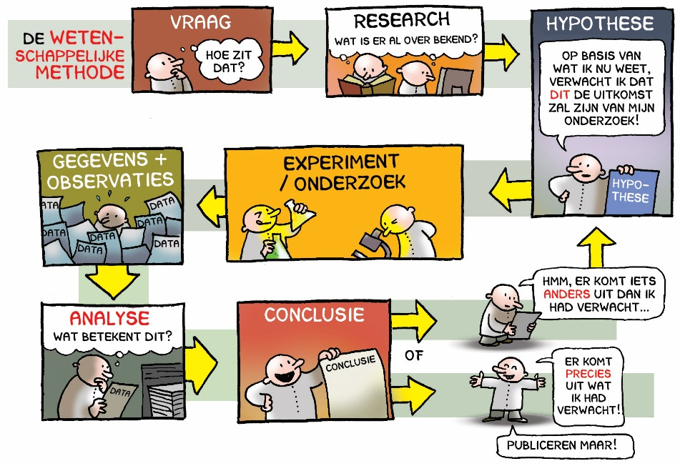

Slide 3
2.3 natuuronderzoek
Er kan gekozen worden uit de volgende organismen:
Queen Conch (Karkó),
Koraal (koral),
Groene schildpad (Turtuga Blanku),
Mangrove (Palu di mangel),
Papegaaivis (Gutu),
Hamerhaai (Tribon martin),
Koraalduivel (Lionfish),
Sargassum

Slide 4
onderzoeksvraag
Welke factoren (biotisch en/ of abiotisch) in onze lokale onderwater wereld en wetlands zorgen ervoor dat het organisme in aantal kan toenemen of afnemen?

Slide 6
Welke informatie zoek je?
De inhoud is een feit (en geen mening)
Informatiebron is betrouwbaar en op niveau
Is de informatiebron te achterhalen?
Natuurwetenschappers houden van meetbare data (getallen, grafieken... Meten is weten!)

Slide 7
Stap 1
Welke factoren (biotisch en/ of abiotisch) in onze lokale onderwater wereld en wetlands zorgen ervoor dat het organisme in aantal kan toenemen of afnemen?
Info zoeken (en hou de bronnenlijst bij!)
Wat worden de hoofd- en deelvragen?
Wat wordt de hypothese(n)?

Slide 8
De onderwerpen
mangrove - coralreef/ koraal - (green) turtle
Abiotische factoren:
- klimaatverandering? Temperatuur? Stijging zeespiegel?
Biotische factoren:
- invloed mens? Ziektes? Predatoren?

Slide 9
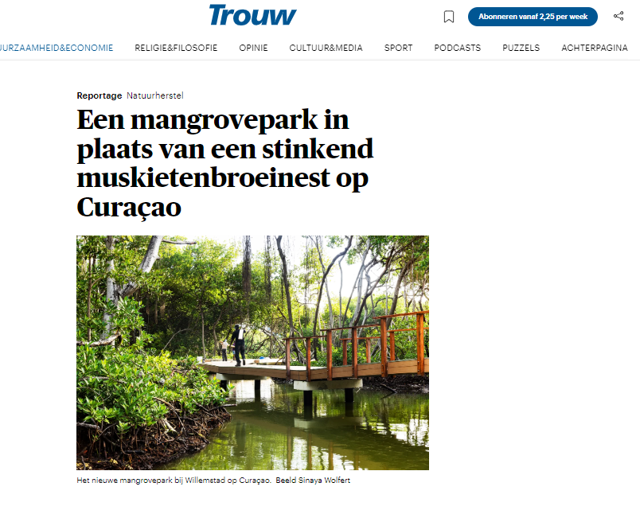
Een mangrovepark in plaats van een stinkend muskietenbroeinest op Curaçao (trouw.nl)

Slide 10
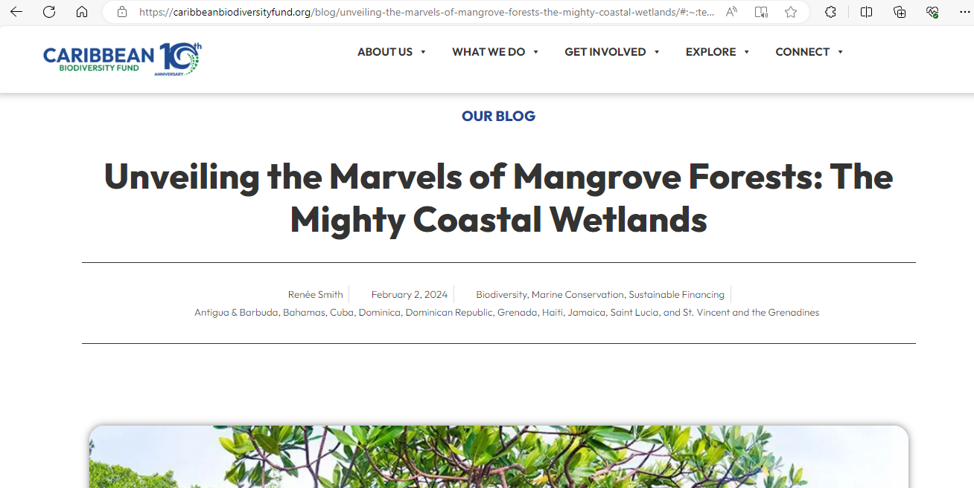
Unveiling the Marvels of Mangrove Forests: The Mighty Coastal Wetlands | Blog | Caribbean Biodiversity Fund

Slide 11
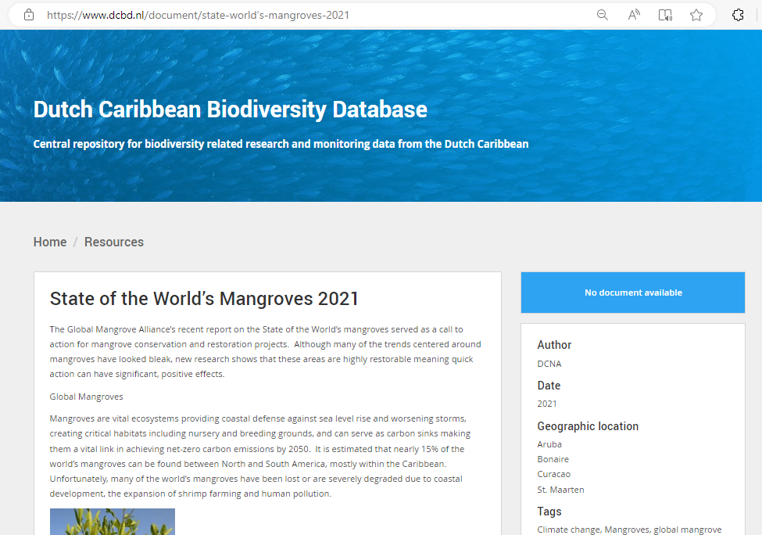
State of the World’s Mangroves 2021 | Dutch Caribbean Biodiversity Database (dcbd.nl)

Slide 12
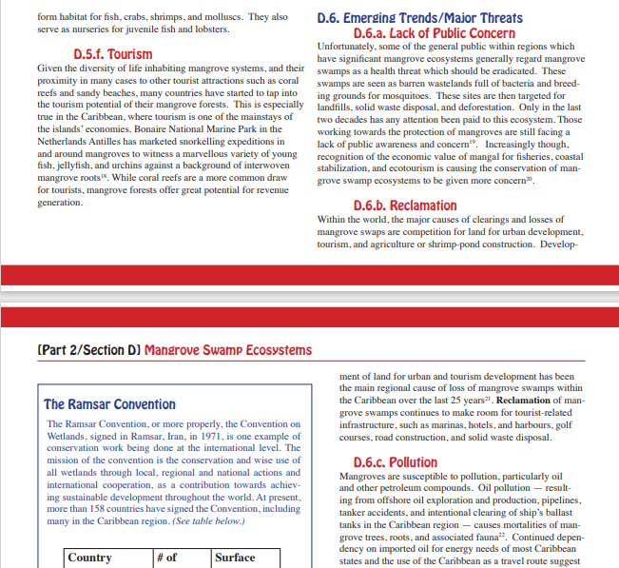
bc_part2d_mangroves.pdf (oecs.org)

Slide 14
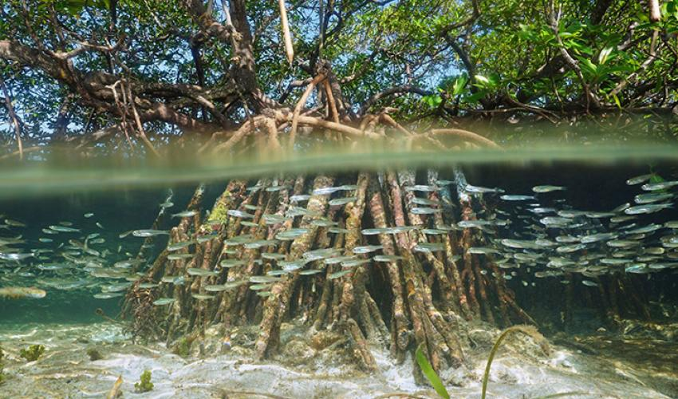
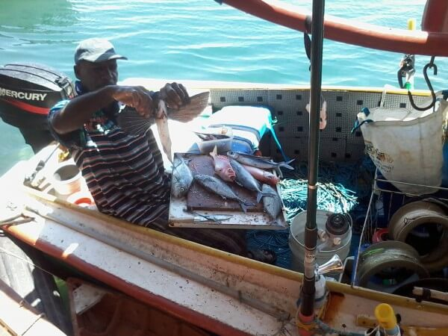
Notes:
Zonder Mangroves zouden we geen vis kunnen vangen op het koraalrif.

Slide 15
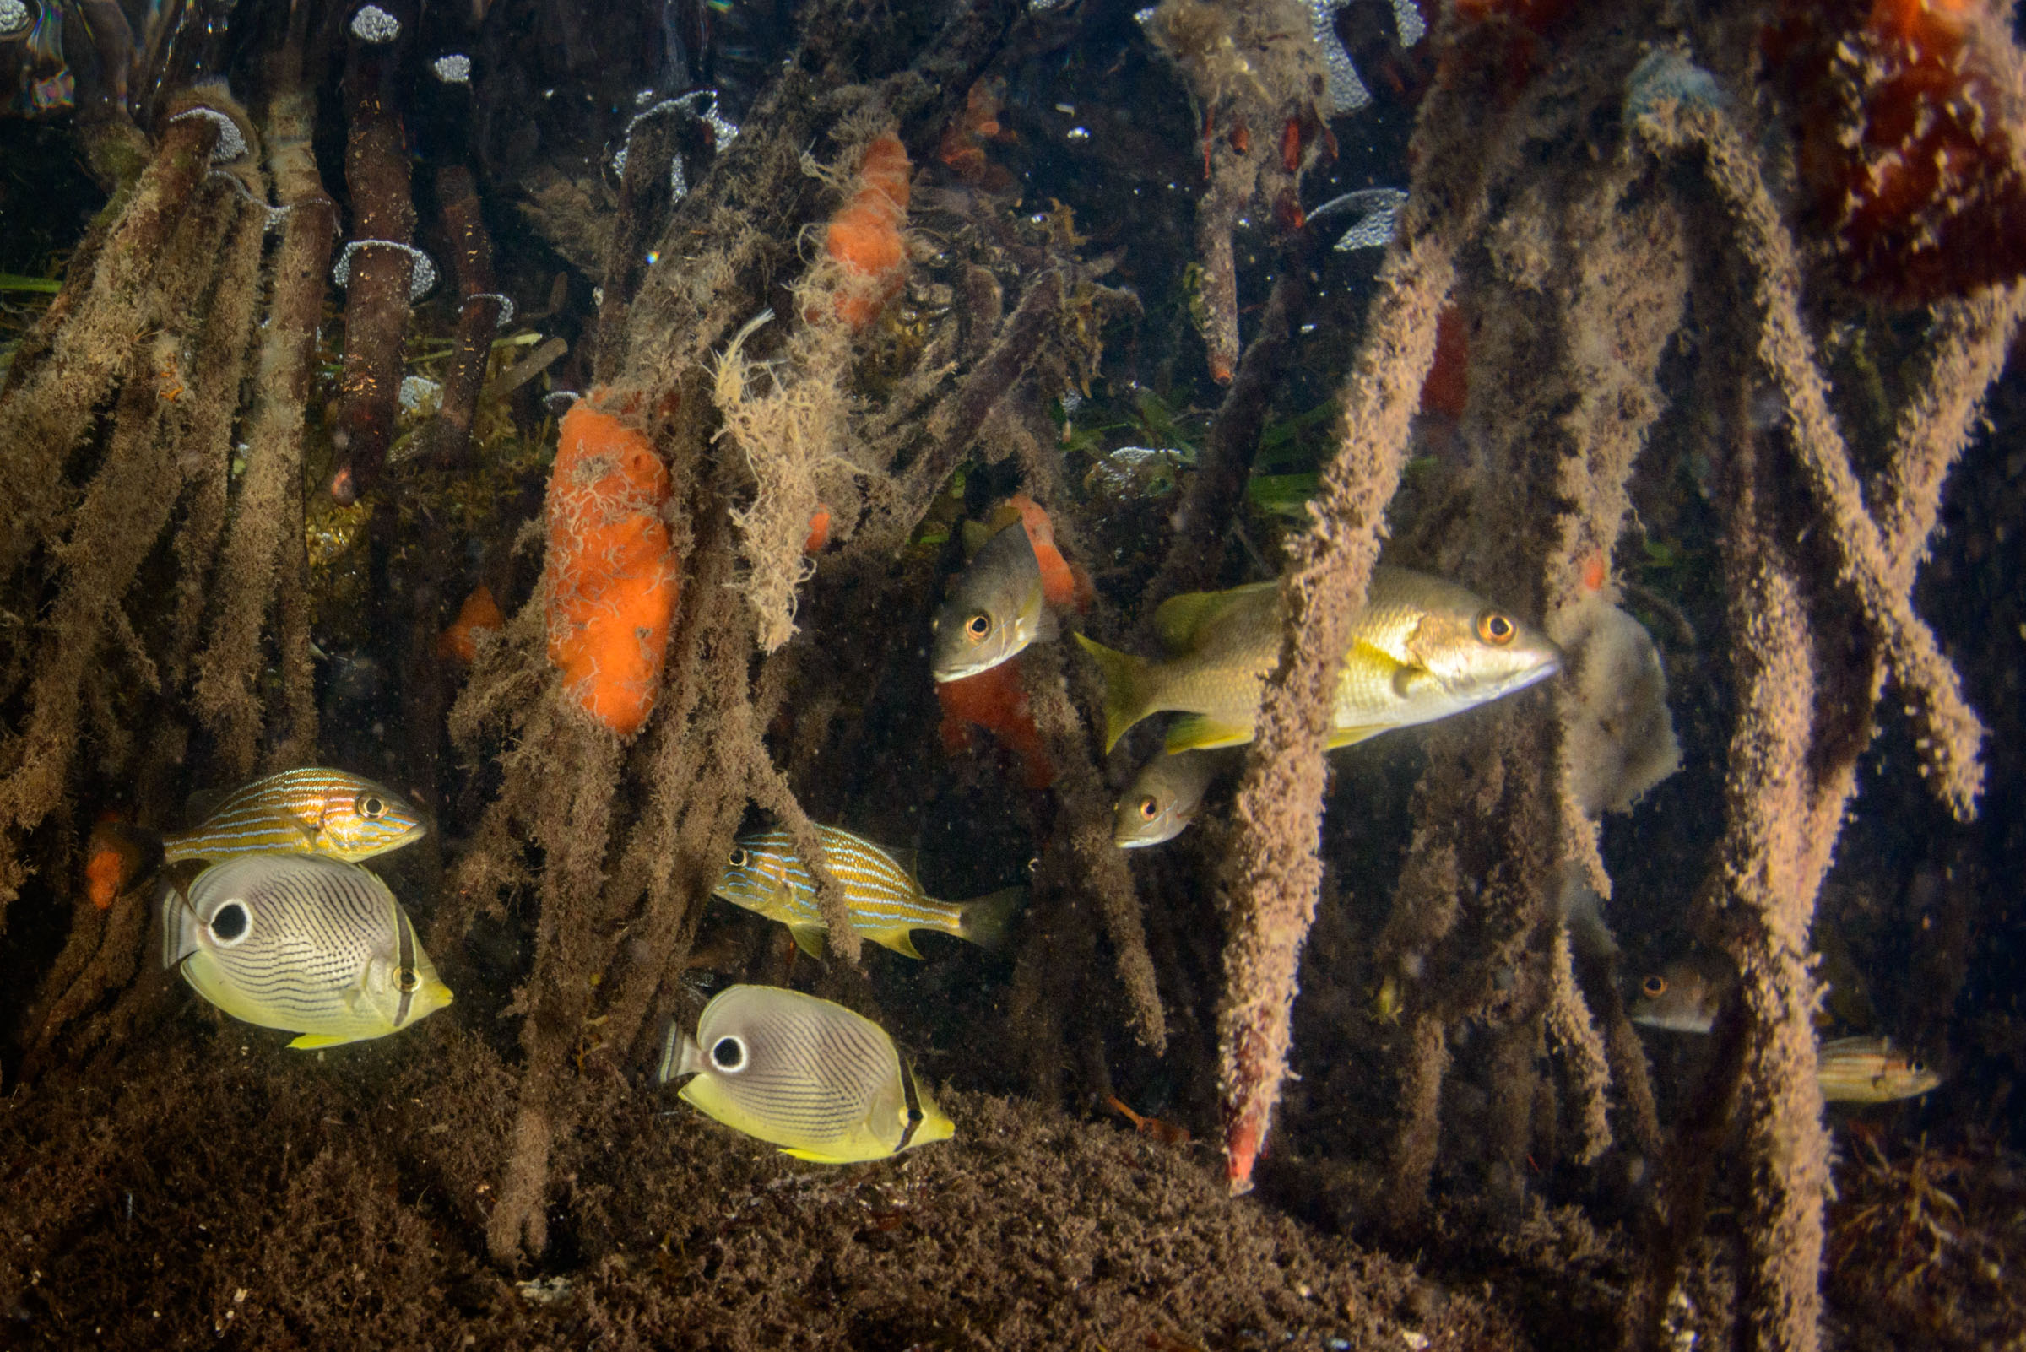
Notes:
Mangrove is heel belangrijk voor het koraalrif/ de zee.
Veel vissen van het rif leggen hun eitjes in de mangroves. De jonge visjes zijn daar veilig, tussen de wortels.
Een roofvis kan ze zo minder makkelijk vangen.
En als de visjes ouder en groter zijn gaan ze naar het koraalrif
Zonder de mangroves zouden er veel minder koraalvissen zijn

Slide 16
Notes:
Dit is een (koraal)beestje, dat heet een koraalpoliep.
Op de tekening kun je zien hoe een koraalpoliep is opgebouwd (mond, maag, skelet, tentakels)
Koraal is dus geen steen, maar levende diertjes.
Eigenloijk is een koraaldiertje (of koraalpoliep) een klein kwalletje, maar een kwal drijft in het water met de tentakels naar benden en koraal zit andersom on zijn eigen gebouwd huisje (skeletje van kalk) met de tentakeltjes naar boven

Slide 17
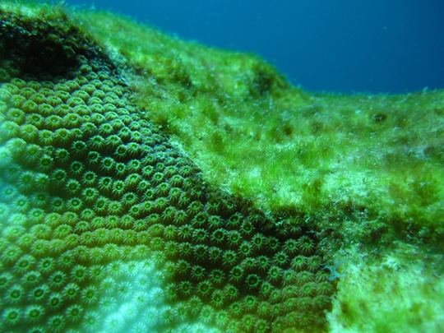

Slide 18
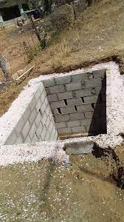
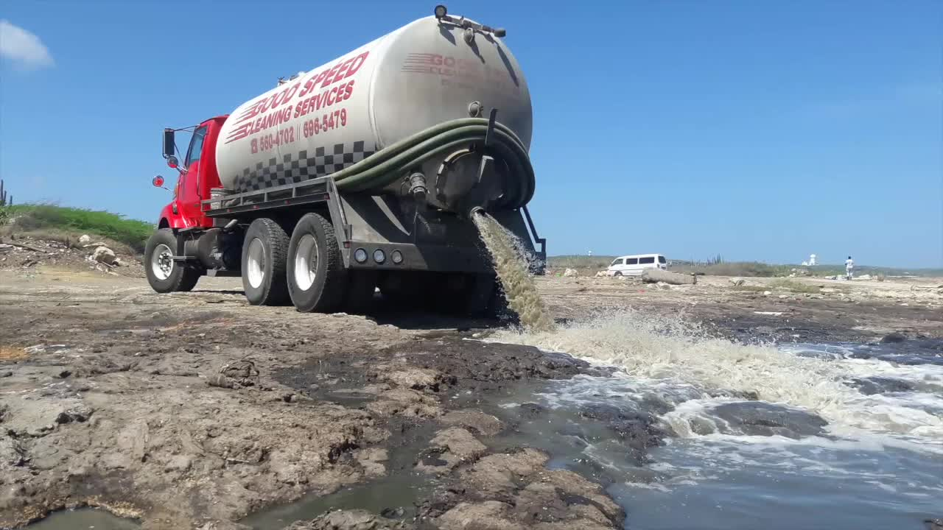
Notes:
Veel wijken/ huizen hebben bij het huis een beerput.
Een beerput is eigenlijk niets meer dan een gat in de grond gemaakt van blokken.
Het raakt niet snel vol, want het water zakt de grond in.

Slide 19
Notes:
Steenrijk, pietermaai
Schelpwijk

Slide 21
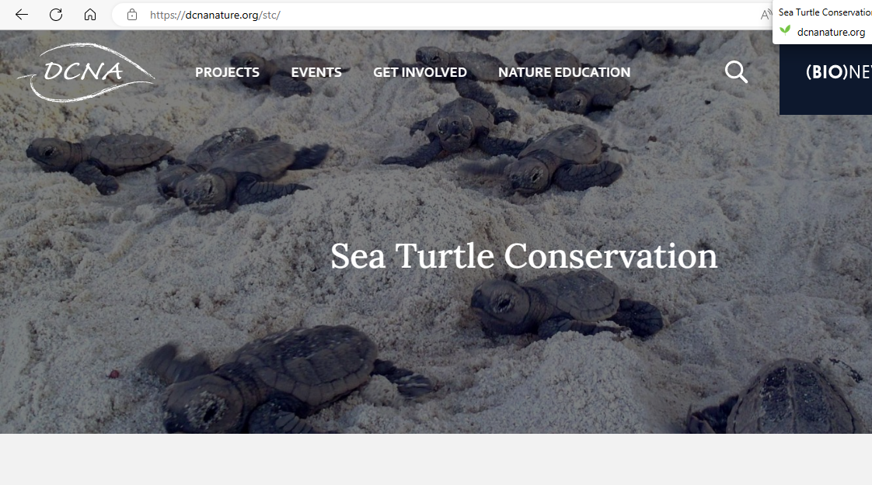
Sea Turtle Conservation - DCNA (dcnanature.org)

Slide 22
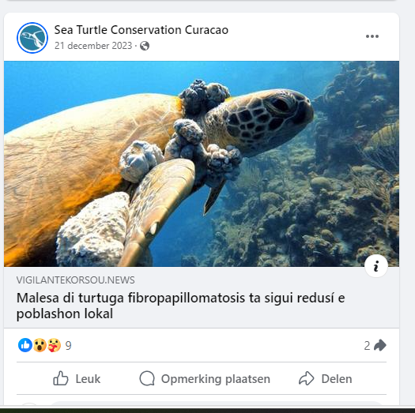

Slide 23
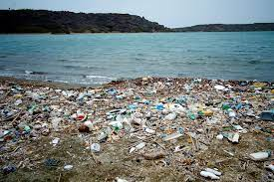
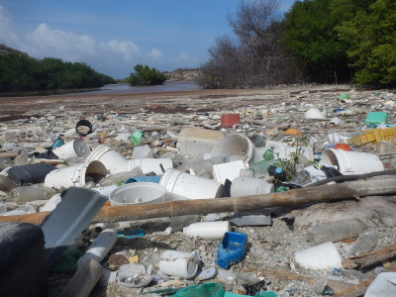

Slide 24
De onderwerpen
mangrove - coralreef/ koraal – (green) turtle
Voorbeeld van een deelvraag:
Wat is de levenscyclus van de Tortuga blanku?
Wat is de invloed van temperatuur op de groei van koraal?
Welke biotische stressfactoren beïnvloeden koraal? (bv ziektes)
Is de lionfish een voedselbron (prey) voor andere diersoorten?

Slide 25
Wetenschap in de klas
Classroom Protocols in Action: Science Talk - YouTube

